Slide 1
Жизнь
как праздник

Slide 2
Воздух

Slide 3
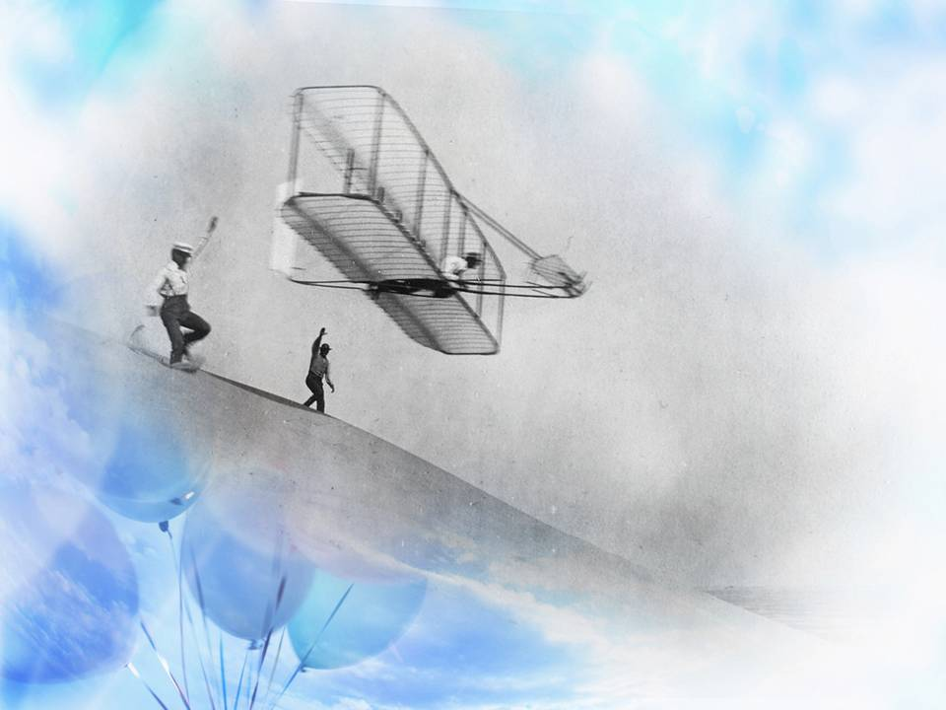
Notes:
Стремительное движение воздуха, бившего им прямо в лицо, их только вдохновляло. И неважно, что температура была близка к заморозкам. Орвилл Райт выполнял первый в истории авиации управляемый полет! Его брат Уилбур бежал рядом с летательным аппаратом. Это было 17 декабря 1903 года. В тот день братья Райт совершили в общей сложности четыре коротких полета, навсегда вошедших в историю.
Радость успеха и значимость этого достижения затмили собой все неудачи, бесчисленные пробы и ошибки, тяжелую работу и критику скептиков. Однако полет стал возможен не только благодаря исключительному упорству братьев Райт, не только благодаря опыту и усилиям других пионеров авиации; если бы не физические свойства воздуха, обеспечивающие «подъем», человек никогда бы не оторвался от земли. Возможность держаться в воздухе является комплексным физическим явлением, позволяющим летать птицам и самолетам. Другие свойства воздуха позволяют живым существам дышать и существовать.

Slide 4
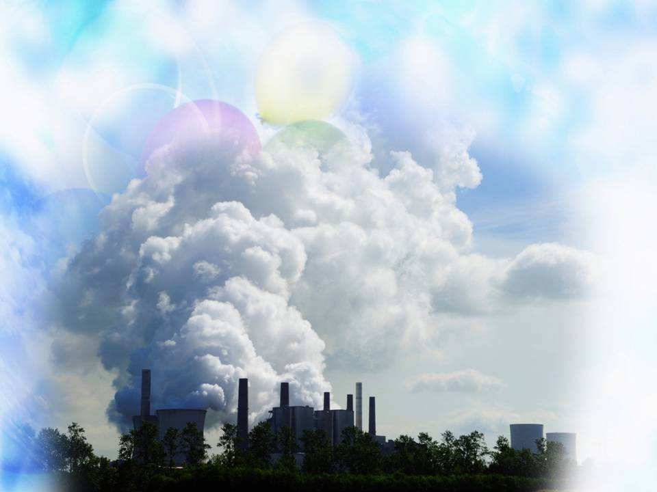
Notes:
Те первые полеты вызывают у нас чувства волнения и приятного возбуждения. В отличие от них, другие происшествия, связанные со свойствами воздуха, вызывают уныние и отчаяние. Например, 3 декабря 1984 года в городе Бхопал в Индии на заводе пестицидов возникла утечка ядовитого газа. Токсичное облако накрыло площадь величиной около 50 квадратных километров — тысячи людей погибли сразу, а у многих возникли тяжелые заболевания. По мнению экспертов, в результате этой экологической катастрофы и последующего сильнейшего загрязнения воздуха погибло еще очень много людей. Чистый воздух необходим для жизни и, в буквальном смысле, физически является ее дыханием.

Slide 5
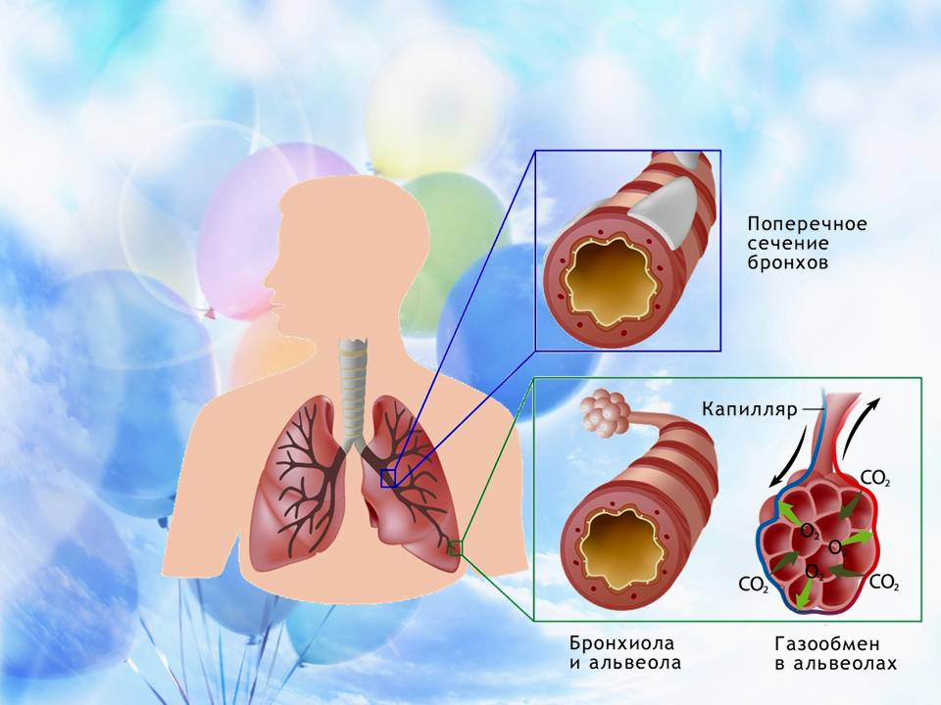
Как это работает?
Notes:
Атмосферный воздух представляет собой смесь газов: 20,98 процента кислорода (O2), 0,04 процента углекислого газа(CO2), 78,06 процента азота (N2) и 0,92 процента инертных (неактивных) компонентов, таких как аргон и гелий. Кислород является важнейшим компонентом воздуха, поддерживающим жизнь. Дыхание - это процесс, в результате которого воздух подается в легкие и выводится из них; выполняя этот цикл, мы вдыхаем кислород и выдыхаем двуокись углерода. В результате этого процесса ежедневно происходит обмен примерно 20 000 литров воздуха. В любой момент времени в организме содержится примерно 1,89 литра кислорода в легких, крови и других тканях.

Slide 6
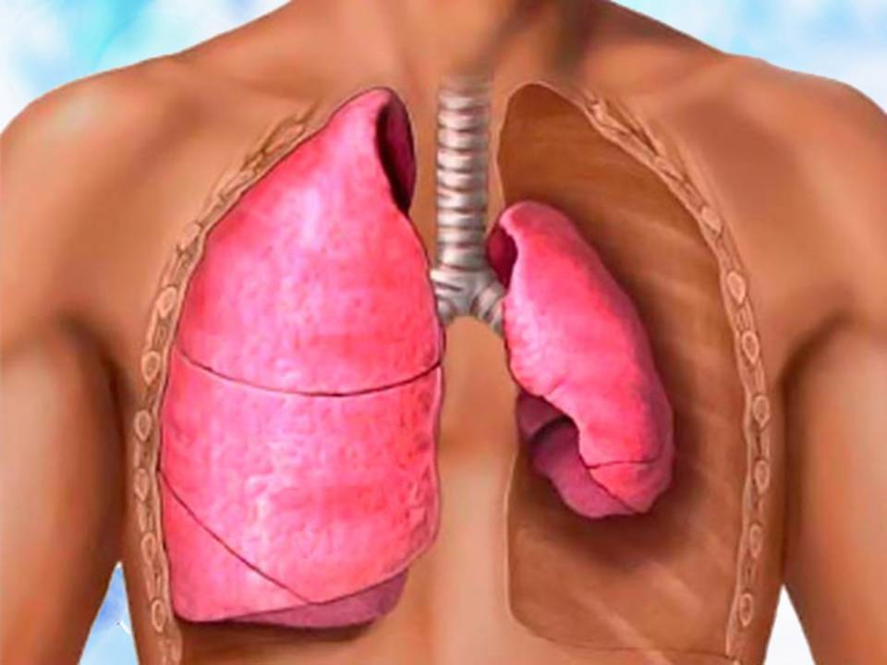
Notes:
Как только кислород поступает в легкие, он попадает в кровоток при помощи процесса, называемого диффузией. Затем сердце и сердечно-сосудистая система перекачивают кровь ко всем тканям организма, обеспечивая живительный кислород этим тканям и клеткам. Кислород способствует эффективному функционированию клеток путем поддержания обмена веществ и передачи энергии внутри клетки.

Slide 7
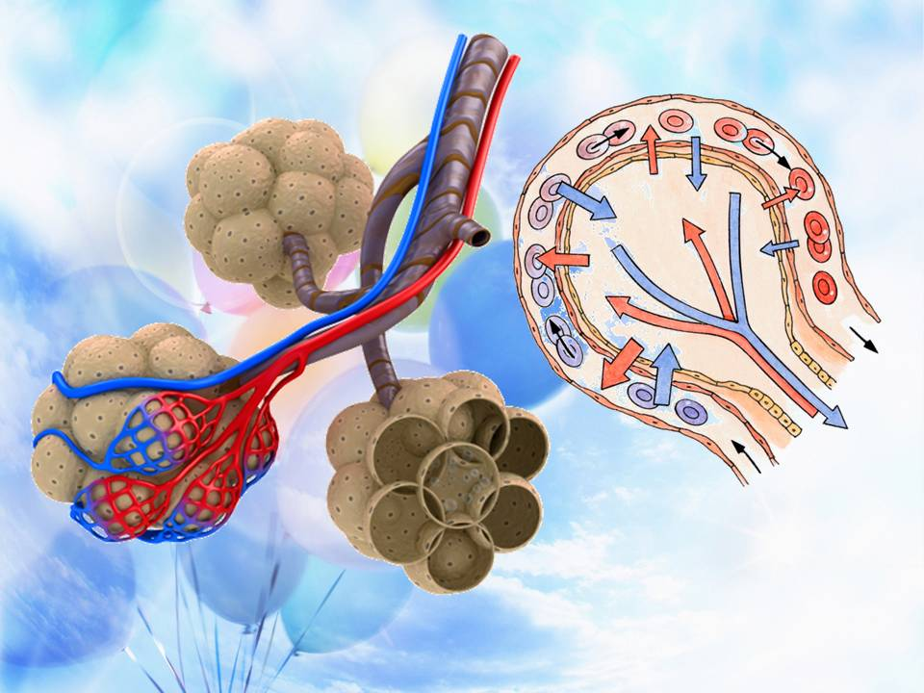
Notes:
Газообмен в легких осуществляется через тонкую стенку, толщиной примерно в две клетки. Эти клетки покрывают поверхность крошечных воздушных мешочков легких (альвеол), а также мелких кровеносных сосудов (капилляров), несущих обогащенную кислородом кровь к остальным органам тела. Образующийся продукт окисления - диоксид углерода – поступает в эти воздушные мешочки и выводятся из легких. Кислород переносится миллионами эритроцитов (красных кровяных телец), которые питают им все ткани и клетки организма. Обмен кислорода и углекислого газа осуществляется в течение миллисекунд, а на циркуляцию вновь поступившего в организм кислорода требуется не больше минуты! Удивительная конструкция легких обеспечивает достижение таких эффективных результатов. У каждого человека в легких более 600 миллионов альвеол.

Slide 8
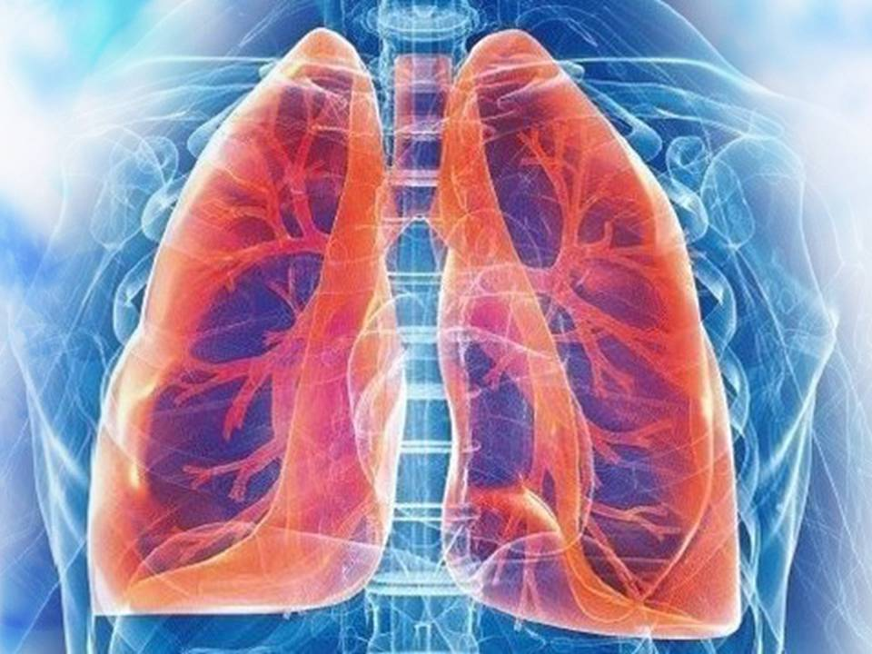
Notes:
Наш организм обеспечивает нормальный уровень насыщения кислородом при помощи дыхательного процесса (или частоты дыхания), управление которым осуществляется так называемым «продолговатым мозгом» в стволе головного мозга. Эти мозговые центры автоматически регулируют частоту и глубину дыхания в соответствии с потребностями организма, в то время как уровень углекислого газа играет очень важную роль в стимуляции дыхания. Именно по этой причине здоровый человек не может добровольно прекратить дыхание и не дышать в течение длительного времени. Если не вдыхать свежий воздух, то уровень углекислого газа в крови накапливается, что приводит к сильнейшему «кислородному голоданию», заставляющего человека дышать. Этот удивительный неподавляемый рефлекс является спасительным; при остановке дыхания содержание кислорода в организме снижается до опасного уровня уже через несколько минут, что приводит к необратимым повреждениям мозга и смерти. Клетки головного мозга начинают умирать в течение четырех минут кислородного голодания. Кислород необходим нам для жизни, а свежий чистый воздух — для здоровья.

Slide 9
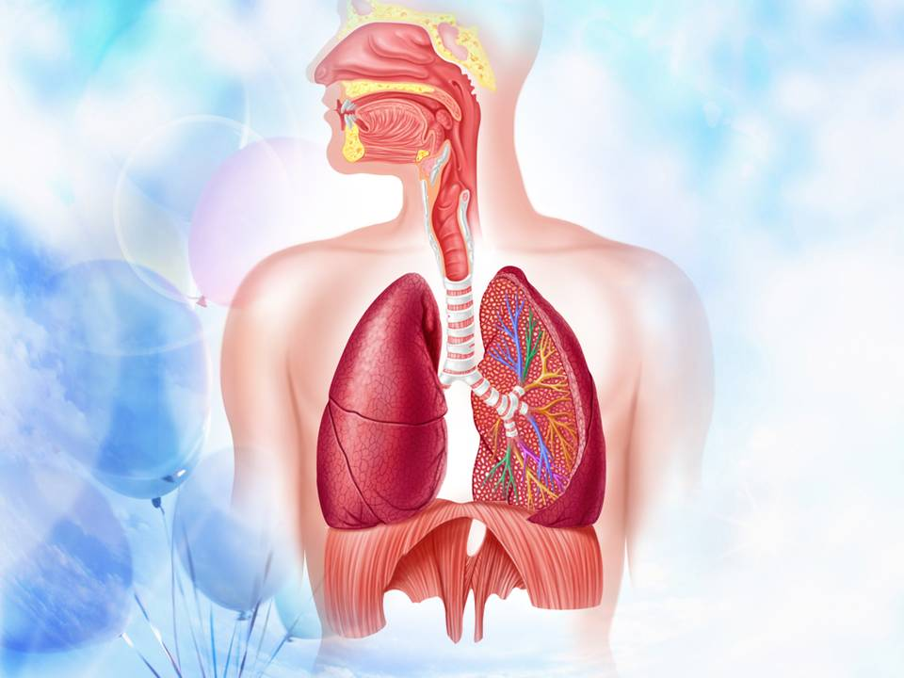
Notes:
Во время упражнений в результате увеличения клеточной активности мышц выделяется большее количество углекислого газа. Углекислый газ воздействует на специализированные рецепторы и дыхательный центр головного мозга, что ускоряет частоту дыхания, одновременно делая его более глубоким. Во время отдыха частота дыхания ниже, поскольку производится меньшее количество углекислого газа. Механизмы контроля, однако, поддерживают дыхание на адекватном уровне, чтобы обеспечить подачу соответствующего количества кислорода ко всем клеткам организма. Кроме того, для удаления углекислого газа из организма, в процессе дыхания происходит потеря воды в виде водяного пара. Это одна из форм так называемой «невидимой» потери воды. Продолжительное быстрое и глубокое дыхание может усугубить обезвоживание; это может произойти во время интенсивных физических нагрузок, перегревания или различных заболеваний.

Slide 10
Не забудьте о качестве!
Notes:
Нам жизненно необходим чистый и свежий воздух. Молекулы живительного кислорода должны быть незагрязненными. Глубокое вдыхание свежего воздуха придает человеку ощущение спокойствия и умиротворения. Оно увеличивает скорость и качество роста растений и животных. Оно улучшает функцию защитных ресничек в легких человека. Это микроскопические, тонкие, как волос, структуры, служат барьером для пыли, мелких частиц и прочих раздражителей, предотвращая их попадание в легкие. Хорошее насыщение кислородом снижает температуру тела и частоту сердечных сокращений в спокойном состоянии, снижает выживаемость определенных бактерий и вирусов, находящихся в воздухе.

Slide 11
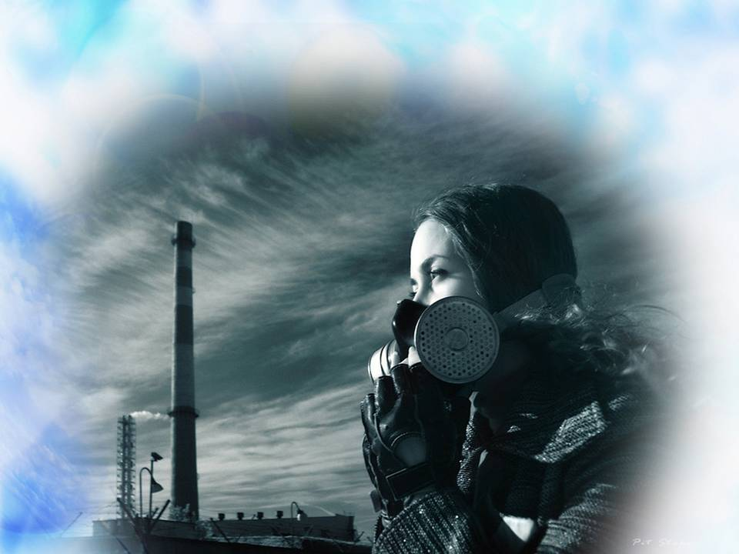
Notes:
Воздух часто подвергается загрязнениям. Это может произойти по причине недостаточной вентиляции жилых помещений, особенно там, где пища готовится на открытом огне. В городах воздух в зданиях часто рециркулирует через системы кондиционирования, тем самым повышая загрязнение от городского смога, табачного дыма, промышленных и других загрязняющих веществ. В то же время природа все еще в изобилии дарит нам чистый, свежий воздух: леса (которые иногда называют «легкими Земли»), горы, озера, моря и океаны, реки и водопады, а также освежающие дожди — источники живительного кислорода. Подсчитано, что океанические водоросли обеспечивают почти 90 процентов кислорода в нашей атмосфере, а остальная его часть поступает от наземных растений.

Slide 12
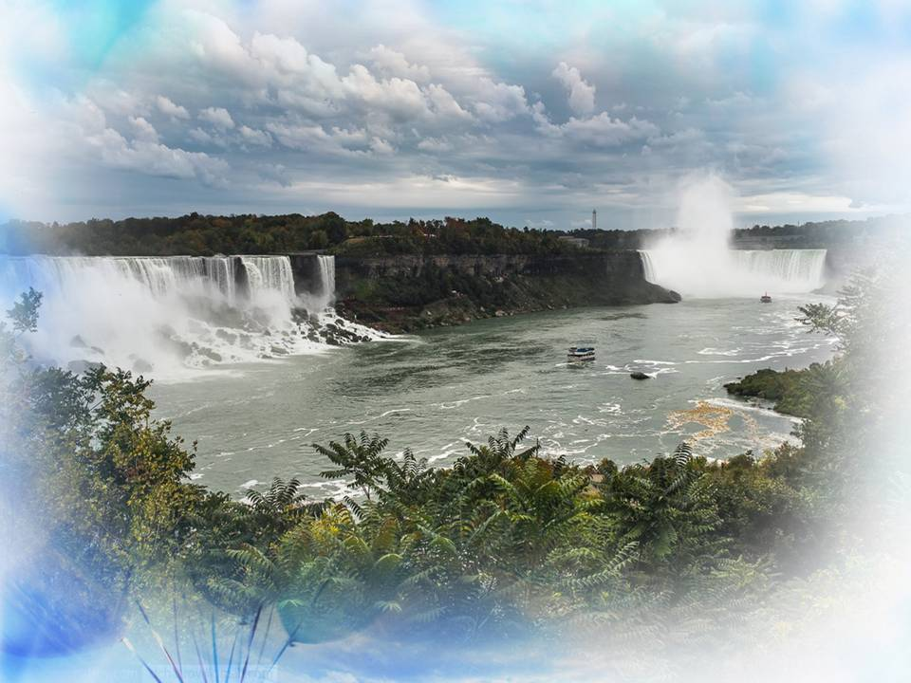
Notes:
Свежий, незагрязненный воздух оживляет!
Обратите внимание, какой подъем настроения вы испытываете, находясь рядом с водопадом или океаном.
Это может быть одной из причин популярности курортов и мест отдыха, расположенных в горах и на морском побережье.

Slide 13
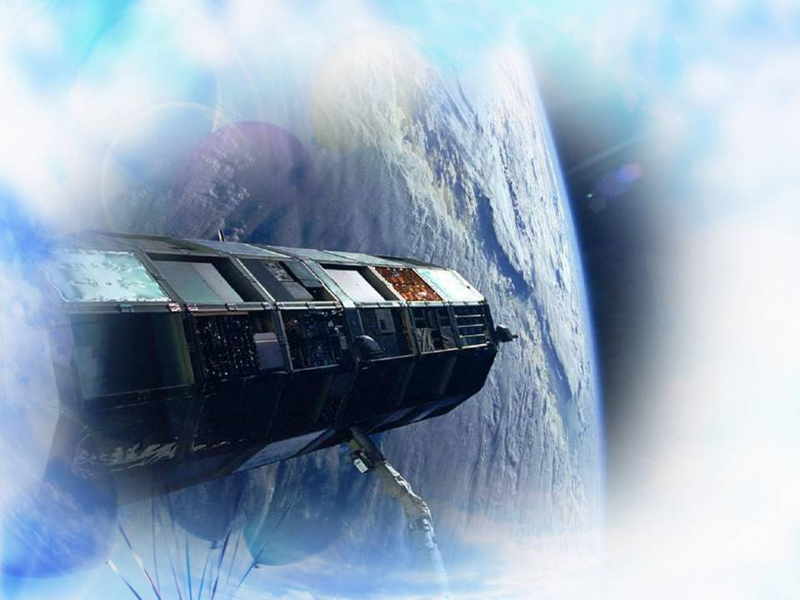
Notes:
Воздух обладает целым рядом защитных свойств. На глобальном уровне воздух и выделяемые из него испарения защищают Землю и ее обитателей от солнечного излучения, и холодного вакуума космического пространства. Воздух перерабатывает влагу и некоторые химические вещества, тем самым делая климат более умеренным. Внутри такой атмосферной оболочки присутствие жизни можно обнаружить в очень широком диапазоне высот и температур. Некоторым формам жизни требуется кислород в больших объемах; другим – лишь его малое количество. Для поддержания здоровья людям жизненно необходим свежий чистый воздух.

Slide 14
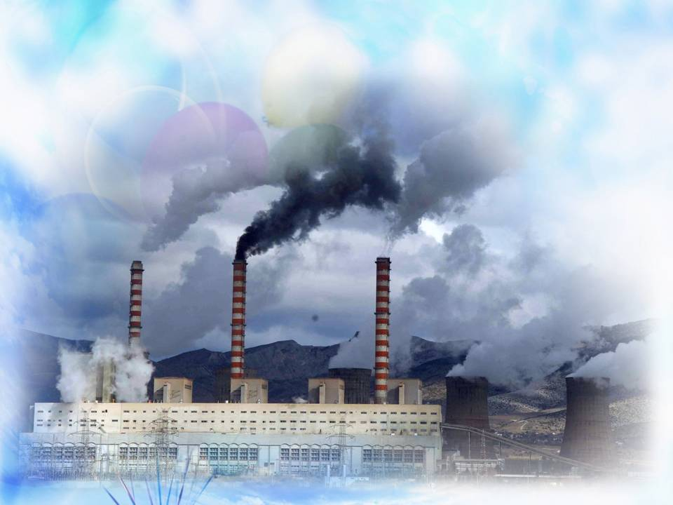
Notes:
На автострадах, в аэропортах, а также в закрытых, плохо проветриваемых помещениях воздух загрязнен. Повышенная тревожность, мигрени, тошнота, рвота, проблемы со зрением, раздражительность и заболевания дыхательных путей зачастую связаны с промышленным загрязнением воздуха, смогом и выхлопами. По подсчетам Всемирной Организации Здравоохранения (ВОЗ) более 2 миллионов человек умирают ежегодно от вдыхания крошечных загрязняющих частиц и веществ, присутствующих воздухе. Эти крошечные частицы, называемые РМ-10 частицами (размером 10 микрометров или меньше), могут проникать в легкие и попадать в кровоток, вызывая заболевания сердца, рак легких, астму и острые респираторные инфекции.
Около 6 миллионов человек, в основном дети, ежегодно умирают от острых респираторных инфекций, особенно осложненных загрязненностью воздуха внутри помещений, часто возникающей от невентилируемого или плохо вентилируемого кухонного помещения. Во многих городах уровень содержания РМ-10 частиц в воздухе в 15 и более раз превышает допустимые нормы. Растет число доказательств того, что загрязнение воздуха приводит к увеличению случаев инсульта и сердечно-сосудистых заболеваний, включая инфаркт миокарда. Кроме того, исследования, проведенные Дженнифер Уэв и ее коллегами, показали, что длительное воздействие загрязненного воздуха снижает когнитивные способности у пожилых женщин и может увеличивать прогрессирование деменции.

Slide 15
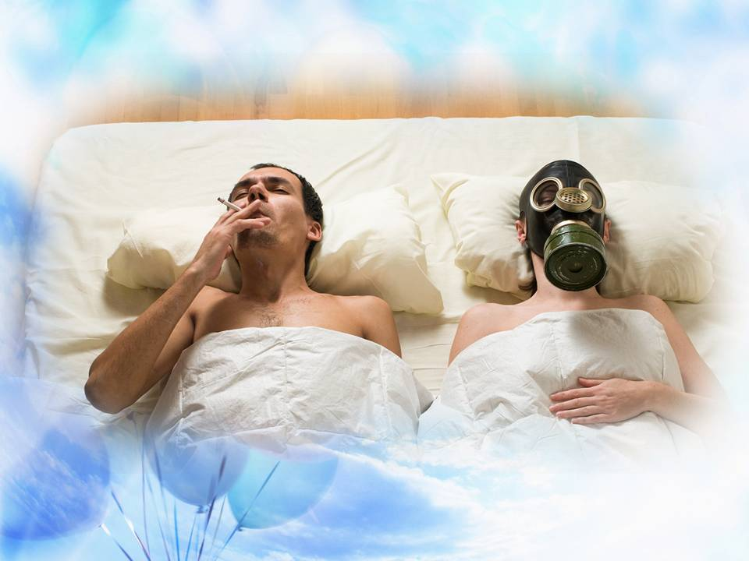
Notes:
Мы далеко не всегда можем контролировать ситуацию и подвергаемся воздействию так называемого «пассивного курения», когда вынуждены вдыхать загрязненный табачным дымом воздух. Особенно страдают дети, если их родители или другие члены семьи дома курят. Такие дети подвержены повышенному риску заболеваний нижних дыхательных путей и воспаления среднего уха. Тяжесть и количество приступов астмы у детей-астматиков увеличивается под воздействием табачного дыма. Кроме этого существуют доказательства взаимосвязи загрязненного табачным дымом воздуха и увеличением синдрома внезапной детской смерти (СВДС). У взрослых, живущие в одном доме с курящим человеком, риск развития рака легких повышен: на 20 процентов у женщин и на 30 процентов у мужчин. Табачный дым на рабочем месте увеличивает у некурящих риск развития рака легких на 16-19 процентов.

Slide 16
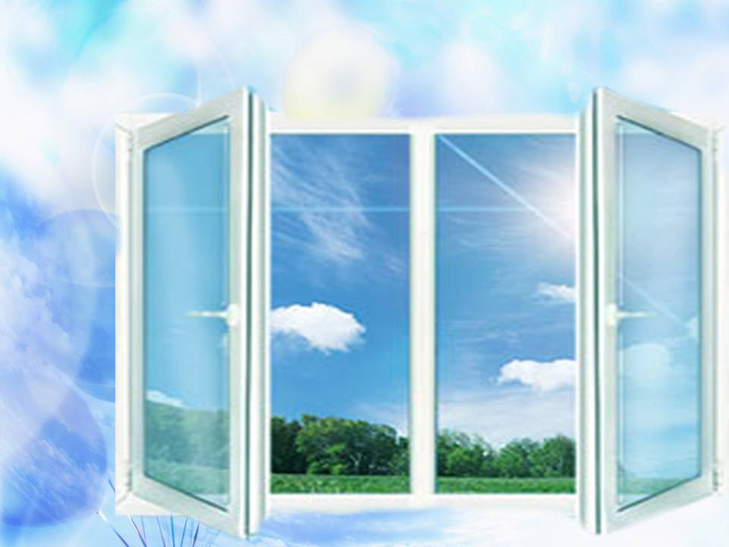
Что делать?
Notes:
Что же мы можем сделать, чтобы обеспечить для себя достаточное количество чистого воздуха и жизненно важного кислорода? Избегайте табачного дыма и насколько возможно держитесь подальше от загрязненной окружающей среды. Находясь на чистом воздухе, избавляйтесь от привычки поверхностного дыхания; дышите глубоко и регулярно делайте физические упражнения. Правильное глубокое дыхание дает возможность воспользоваться объемом легких в полной мере и предотвращает недостаточную вентиляцию нижней их части. Делайте небольшие перерывы во время работы, чтобы глубоко подышать – на открытом воздухе, если это возможно. Хорошая осанка и диафрагмальное дыхание также полезны в достижении оптимального дыхания, вентиляции легких и их кровоснабжения.

Slide 17
Notes:
Хорошая осанка. Покойный Доктор Мервин Хардинж, почётный декан Школы Общественного Здоровья Университета Лома Линда, предложил следующие пять шагов, помогающих выработать привычку к хорошей осанке и укрепить мышцы:
1 Напрягите мышцы живота и ягодиц.
2 Станьте прямо, расправьте плечи, уменьшив таким образом изгибы позвоночника вперед и назад.
Покойный Доктор Мервин Хардинж, почётный декан Школы Общественного Здоровья Университета Лома Линда, предложил следующие пять шагов для выроботки привычки к хорошей осанке:
3 Немного отведите голову назад, подбородок в горизонтальной плоскости, а смотрите прямо перед собой.
4 Ступни ног должны быть слегка расставлены, руки естественно свисают по сторонам.
5 Выполняйте это упражнение, чтобы растянуть и укрепить мышцы.
Сжатие грудной клетки при плохой осанке или при каком–либо заболевании нередко приводит к снижению объема легких и сокращению дыхательных резервов. Хорошая осанка увеличивает дыхательный потенциал и выносливость при выполнении физических упражнений.

Slide 18
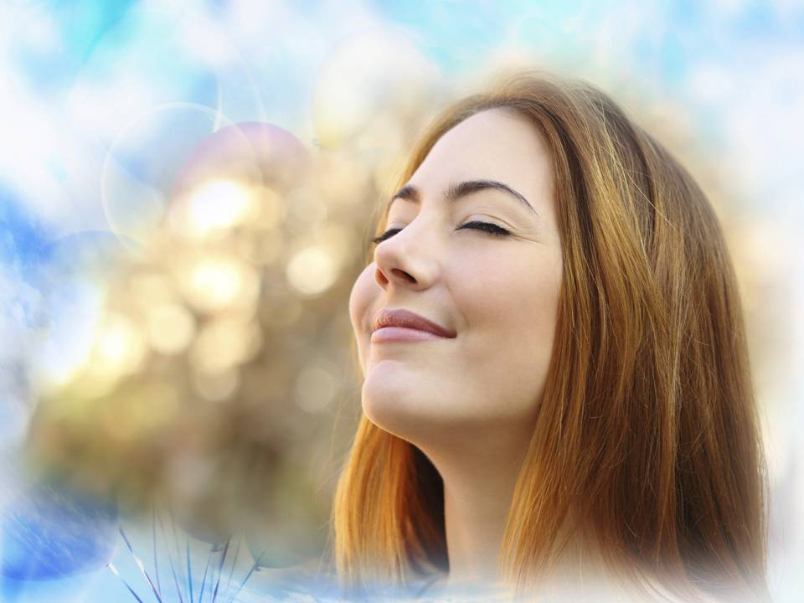
Notes:
Диафрагмальное дыхание. Люди, которые находятся в хорошей физической форме и регулярно занимаются спортом, также укрепляют дыхательные мышцы, среди которых наиболее важной является диафрагма. Чтобы тренировать диафрагмальное дыхание делайте следующее:
1 Находясь в положении стоя, поднимите руки вверх. 2 Вдыхайте медленно, рот закрыт. Обычно при этом расширяются нижние ребра.
3 При выполнении вдоха расправьте грудную клетку как можно шире. Широко расправьте грудь, насколько это возможно. На пике вдоха наберите еще немного воздуха.
4 Выпустите весь воздух через рот, одновременно медленно наклоняясь вперёд. Покашляйте, чтобы вышел весь воздух «до последней молекулы».
5 Повторяйте пять-десять раз каждое утро.

Slide 19
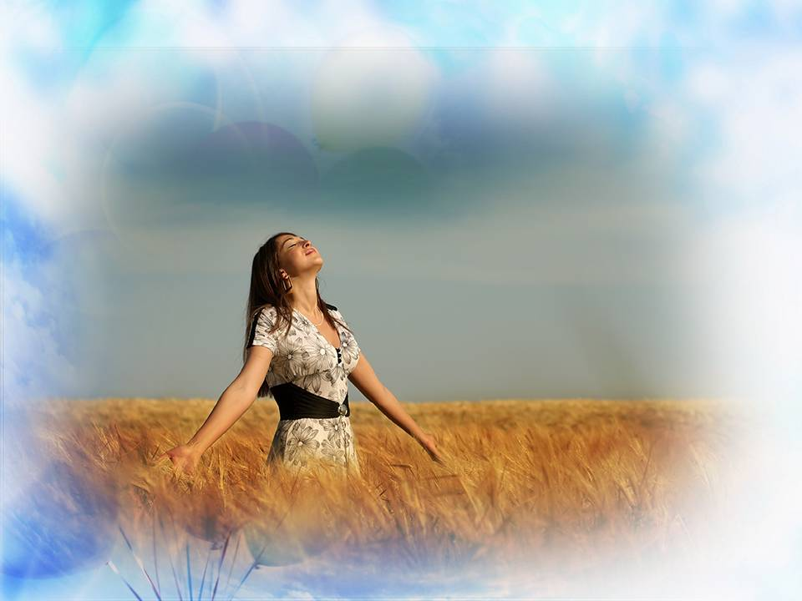
Диафрагмальное дыхание
Notes:
Диафрагмальное дыхание насыщает воздухом дыхательные пути и снижает риск их воспаления. При спокойном дыхании через легкие проходит около 500 кубических сантиметров воздуха, в то время как максимальный объем, который может пройти через легкие при глубоком вдохе – их жизненная емкость — составляет примерно 4000 кубических сантиметров, что в восемь раз больше, чем при дыхании в состоянии покоя.
Клетки головного мозга наиболее чувствительны к недостатку кислорода. Мозг – это средоточение совести, ума, интеллекта и воли – центр управления всего нашего естества. Жизненно важно обеспечить оптимальный доступ кислорода в мозг, избегая мест, где углекислый газ, окись углерода и другие загрязняющие вещества могут сделать воздух непригодным для нормального дыхания.

Slide 20
Notes:
Атмосфера, окружающая Землю, в буквальном смысле обеспечивает нашему чудесным образом сотворенному организму дыхание жизни. В самом начале Господь Бог, наш Творец, создал «человека из праха земного, и вдунул в лице его дыхание жизни, и стал человек душею живою». (Быт. 2:7). Мы должны позаботиться о том, чтобы наш организм получал самый чистый, самый свежий воздух, насколько это возможно. Мы также должны заботиться об окружающей среде и делать все, что можем, индивидуально и коллективно, чтобы предотвратить и снизить загрязнение воздуха. Мы не можем сделать это в одиночку. Мы нуждаемся в поддерживающей силе и благодати любящего Бога-Творца.
«Бесплатный, чистый воздух небес – одно из богатейших благославений, предназначенных для нашей пользы и удовольствия». Свидетельства, т. 2, стр. 528

Slide 21
Notes:
«В непревзойденном даре Своего Сына, Бог окружил весь мир атмосферой благодати, такой же реальной, как воздух, который циркулирует вокруг земного шара. Все, кто изберут дышать этой живительной атмосферой, будут жить и расти до полного возраста мужчин и женщин во Христе Иисусе». Радуясь полноценной жизни, нам необходимо дышать глубоко, основательно выполнять физические упражнения, «наслаждаться красотой нетронутой природы» и никогда не забывать живое присутствие Бога, ведь Он - наше Дыхание Жизни.

Slide 22
Практическое применение…
Notes:
Практическое применение - Вопросы

Slide 23
Notes:
- Какой выбор лично я могу сделать, чтобы способствовать снижению глобального загрязнения воздуха?
- Имеет ли значение то, как я использую свою машину, электричество и другие источники энергии?
- Могу ли я участвовать в работе организаций, выступающих за чистый воздух, например, путем запрета курения в общественных местах?
- Какие деревья и кустарники способствуют очистке воздуха?
- Есть ли у меня возможность посадить их на своем участке или в общественных парках и других местах в округе?

Slide 24
Notes:
Каждое утро по дороге на работу Сергей проходит по улице, где безработные люди толпятся в ожидании нанимателей.
Он заметил, что большинство из них курят.
- Каким образом он смог бы помочь им осознать опасность табака для здоровья?
- Может быть, нужно организовать в церкви специальные занятия, помогающие бросить курить, и пригласить этих людей принять в них участие?
- И организовать распространение брошюр или буклетов о вреде курения?

Slide 25
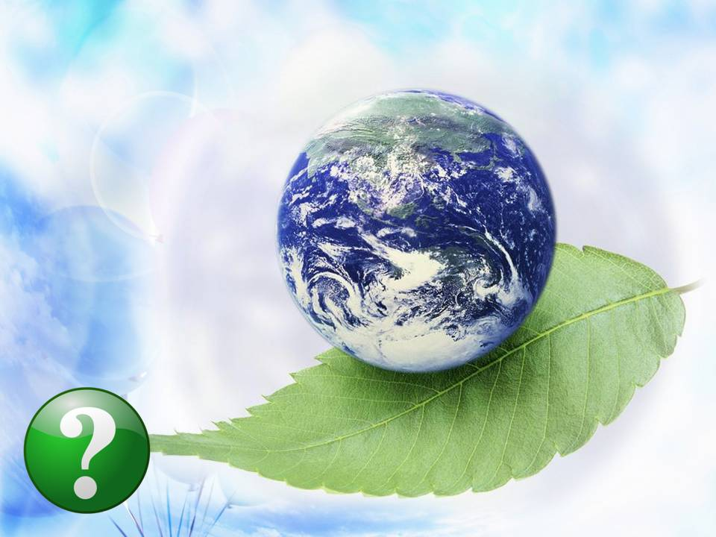
Notes:
- Что приходит мне на ум, когда я думаю об удивительном процессе, в результате которого из воздуха удаляется углекислый газ и вместо него образуется кислород, необходимый для поддержания моей жизни?
- Какова моя ответная реакция, когда я думаю о Создателе, тонко настроившем механизм, заставляющий меня дышать с той скоростью и глубиной, какие нужны, чтобы снабдить меня достаточным количеством кислорода?
- Как я могу словами и поступками прославлять и благодарить Его за этот замечательный дар?

Slide 26
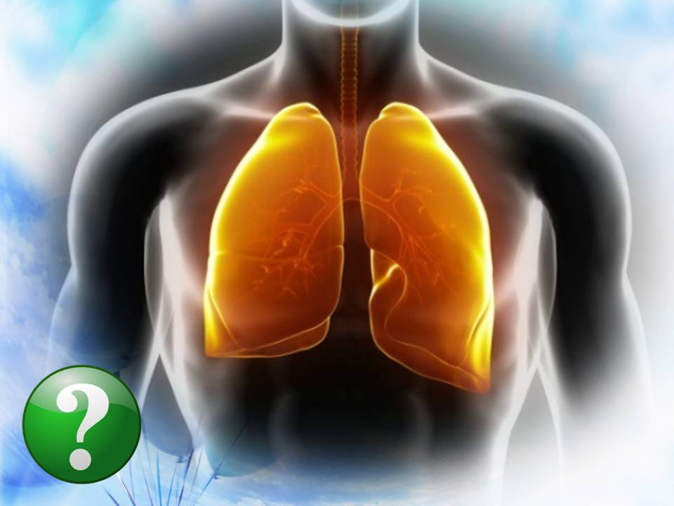
Notes:
- Как мне обеспечить полномерное использование 4000 кубических сантиметров воздушного пространства моих легких?
- Что такое «диафрагмальное дыхание»?
- Посредством каких упражнений я могу стимулировать глубокое дыхание?

Slide 27
Notes:
Юля много зевает после продолжительного сидения.
- Может ли малоподвижность быть этому причиной?
- Какие позы и упражнения помогли бы улучшить дыхание во время сидения и ходьбы?
- Сколько нужно двигаться каждые полчаса, чтобы улучшить ее состояние?
Сегодня мы говорили о воздухе.
Какая злободневная тема.
Давид Фонкинос в своем произведении «Наши расставания» сказал на эту тему:

Slide 28
Я часто думаю об этом выражении: «Пойти подышать воздухом». Оно означает, что за воздухом тебе приходится идти куда-то в другое место. Что там, где ты сейчас, ты задыхаешься.
Давид Фонкинос
Notes:
Я часто думаю об этом выражении: «Пойти подышать воздухом». Оно означает, что за воздухом тебе приходится идти куда-то в другое место. Что там, где ты сейчас, ты задыхаешься.
Мы желаем, чтобы вы находили возможность дышать воздухом, дышать полной грудью, чтобы это приносило вам здоровье и удовлетворение жизнью!
Наполните свою жизнь и легкие праздником!

